Slide 1
Необычные способы
умножения
Работу выполнил
ученик 3 А класс
Магомедов Магомед
Учитель Аюбова А.О.

Slide 2
Цель работы:
Показать необычные способы умножения.
Задачи:
Найти необычные способы умножения.
Научиться их применять.
Выбрать для себя самые интересные или более легкие и использовать их при счете.

Slide 3
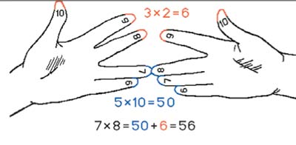
Умножение на пальцах.

Slide 4
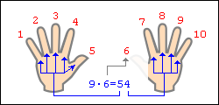
Умножение на 9

Slide 5
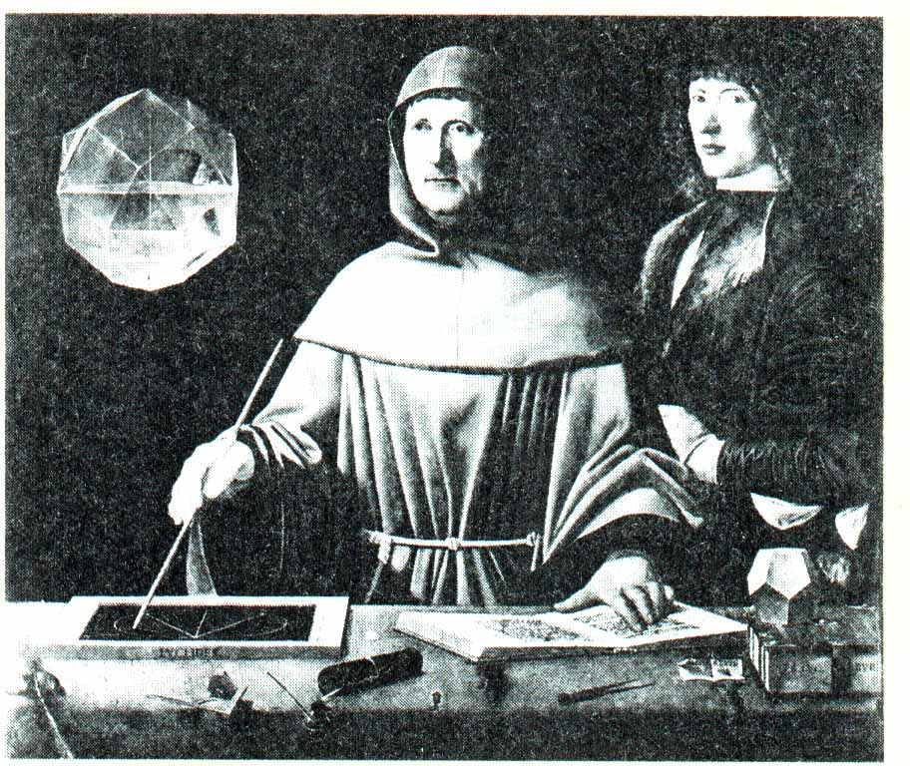
Итальянский математик
Лука Пачиоли родился
в 1445 году.

Slide 6
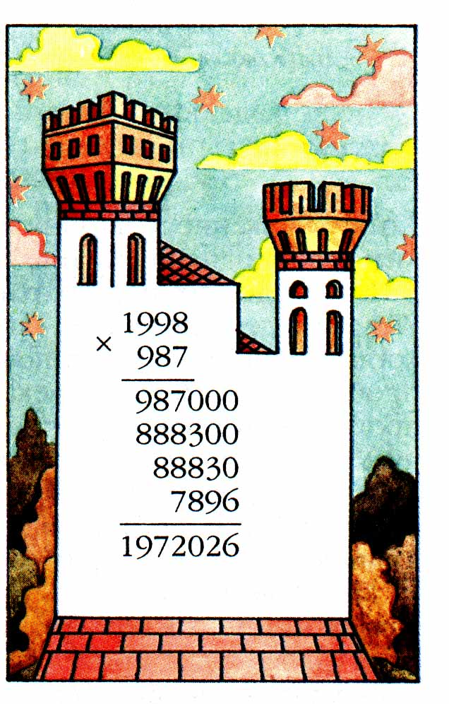
Умножение способом
"Маленький замок"

Slide 7
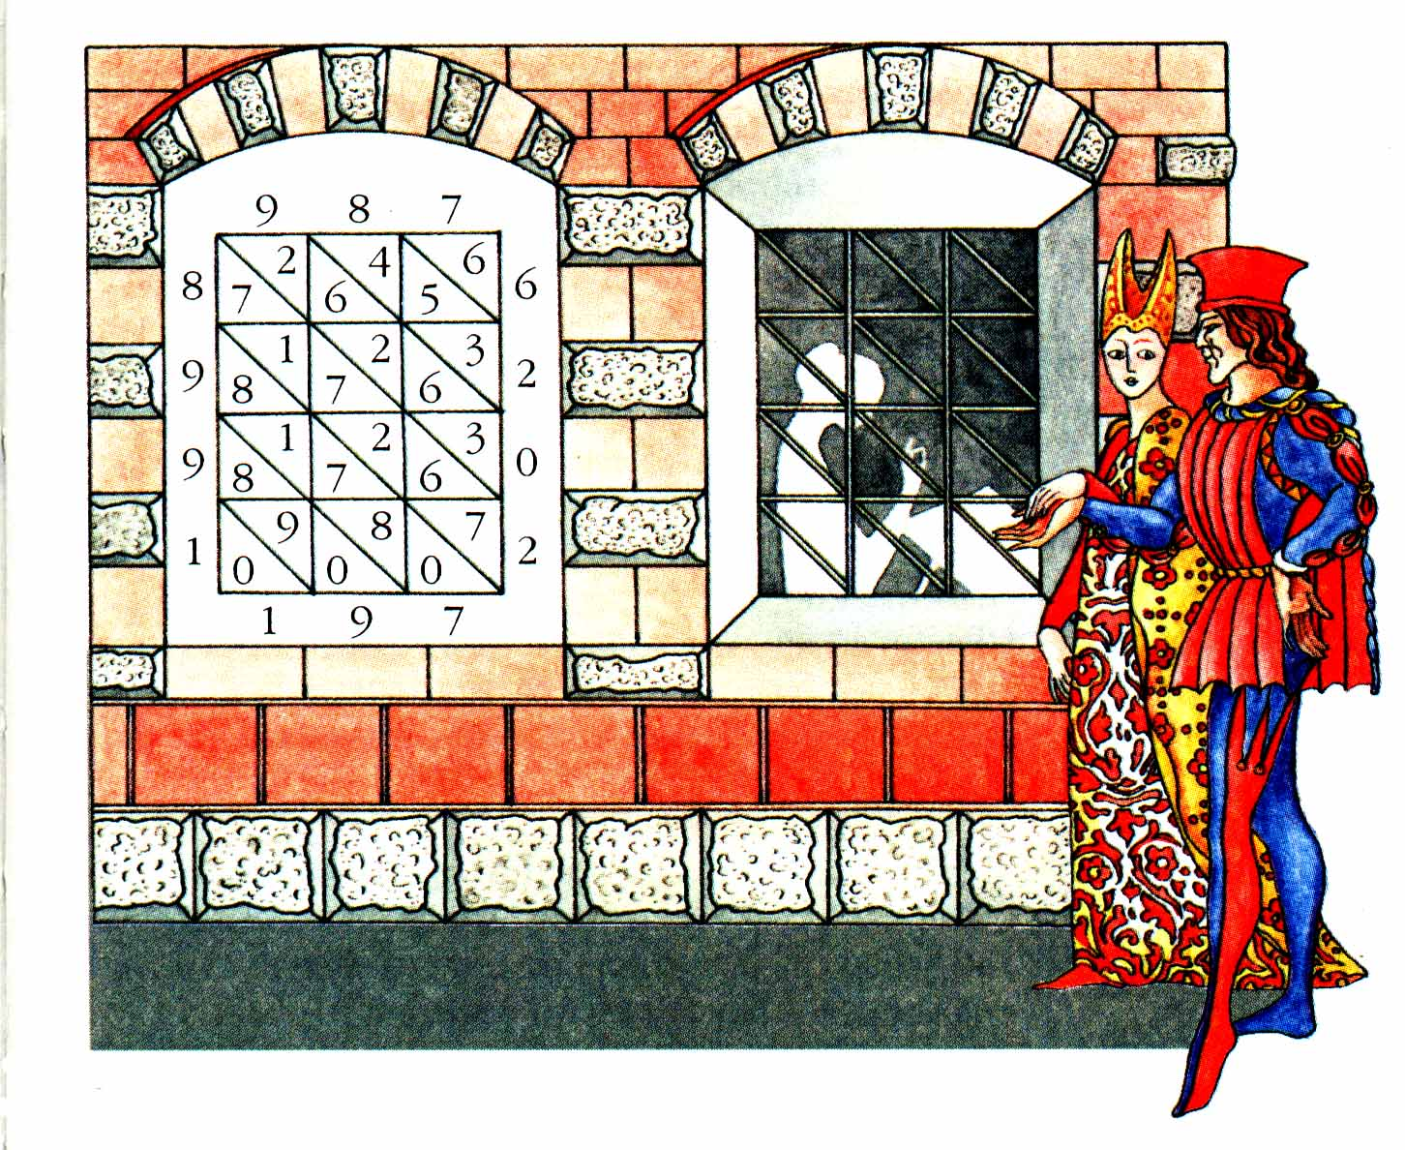
Умножение методом «Ревность»

Slide 8
Умножение методом решетки.
3
4
7
2
1
6
8
4
2
3
6
9
7
6
3
10
0
6
3
347•29=10063

Slide 9
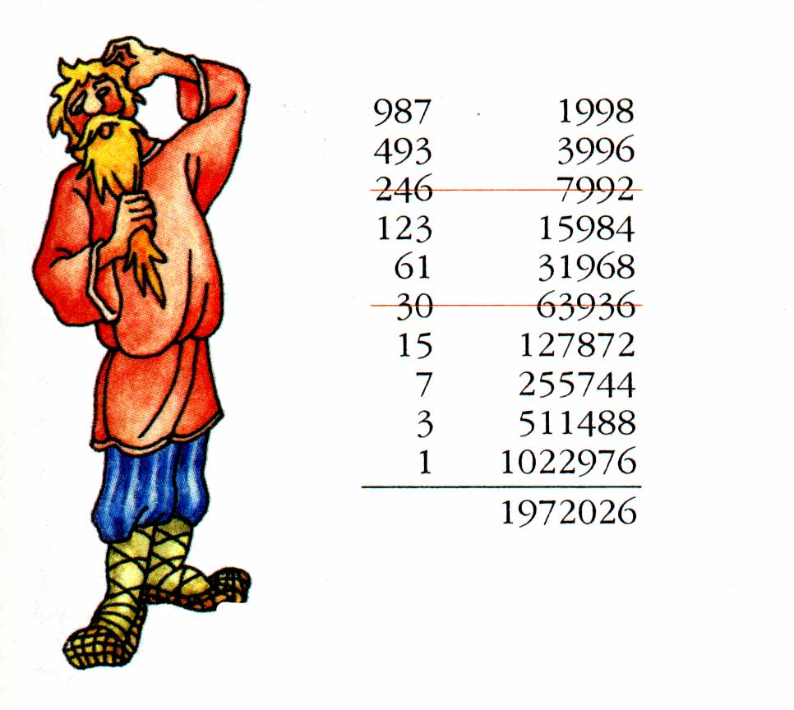
Русский крестьянский способ
37•32
37……….32
74……….16
148……….8
296……….4
592……….2
1184………1
37•32=1184

Slide 10
